Slide 1
METAS Y BUENAS PRACTICAS
CATEGORIA SOPORTE
.

Slide 2
Medición y Análisis (MA)
Esta área de proceso tiene el propósito de desarrollar y mantener capacidades de medición que permitan satisfacer las necesidades de información de la organización.

Slide 3
Medición y Análisis (MA)
SG 1 Alinear actividades de medición y análisis
  Las actividades de medición y análisis están alineadas con los objetivos y necesidades de información.

Slide 4
Medición y Análisis (MA)
  SP 1.1 Establecer objetivos de las mediciones
  SP 1.2 Especificar métricas
  SP 1.3 Especificar procedimientos de recolección y almacenamiento de datos
  SP 1.4 Especificar procedimientos de análisis
Ejemplo de aplicación: Ficha de métricas

Slide 5
Medición y Análisis (MA)
SG 2 Proveer los resultados de la medición
  Se proveen mediciones que satisfacen necesidades y objetivos de información.
  SP 2.1 Recolectar datos
  SP 2.2 Analizar datos
  SP 2.3 Almacenar datos y resultados
  SP 2.4 Comunicar resultados
Ejemplo de aplicación: Repositorio de métricas, tablero de métricas

Slide 6
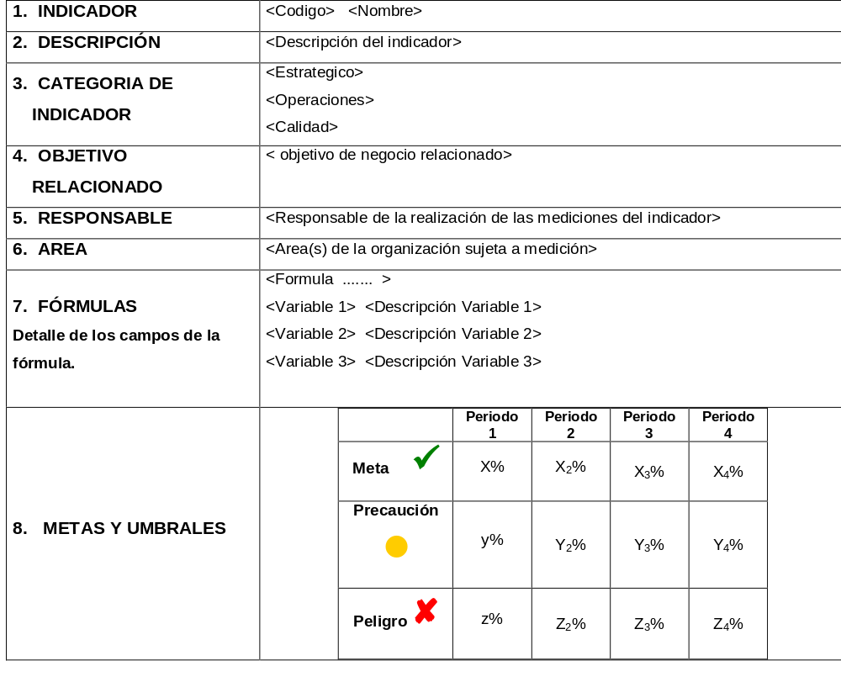
Cumplimiento de MA
Ficha de indicadores

Slide 7
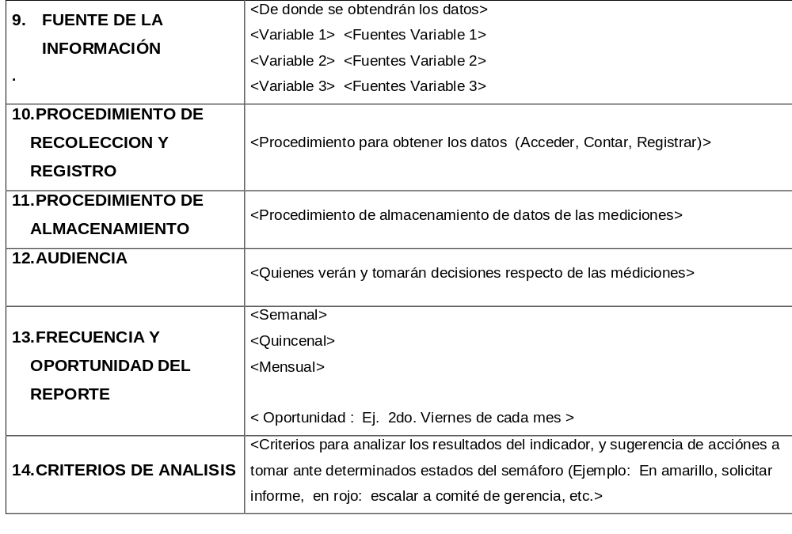
Cumplimiento de MA
Ficha de indicadores

